Slide 1
Google TensorFlow 2
1
人工智慧深度學習實作開發
第 6 章

Slide 2
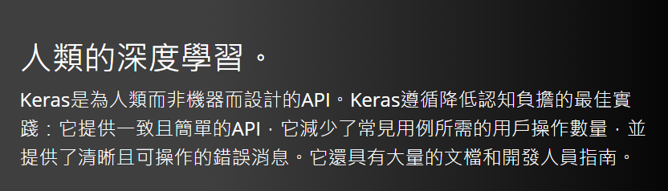
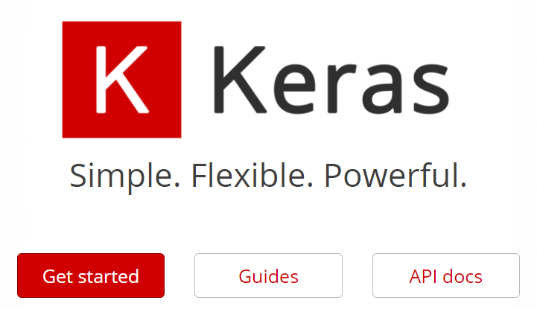
https://keras.io/
2

Slide 3
可客製化項目：Layers、Dense Layers、Loss、Metrics、Callbacks
3
項次 | 可客製化 | 對應類別 | 官方API
1 | Custom Layers | tf.keras.layers.Layer | 有
2 | Custom Dense Layers | tf.keras.layers.Layer | 有
3 | Custom Loss | － | △
4 | Custom Metrics | tf.keras.metrics.Metric | 無
5 | Custom Callbacks | tf.keras.callbacks.Callback | 無

Slide 4
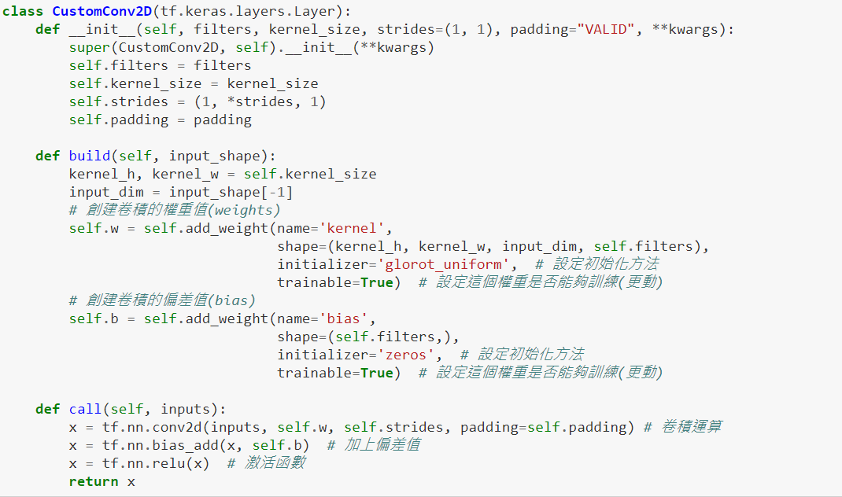
可客製化項目：Layers
4
項次 | 可客製化 | 對應類別 | 官方API
1 | Custom Layers | tf.keras.layers.Layer | 有
初始化一些構建該層所需的基本引數
建立該層所需的權重矩陣
https://tf.wiki/zh_hant/basic/models.html
層構建的真正執行者

Slide 5
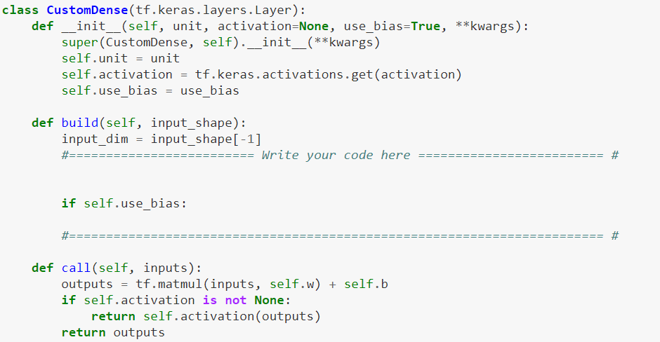
可客製化項目：Dense Layers
5
項次 | 可客製化 | 對應類別 | 官方API
2 | Custom Dense Layers | tf.keras.layers.Layer | 有
unit：幾個神經元(128)
必設定
activation：使用什麼激活函數(relu)
https://keras.io/api/layers/core_layers/dense/

Slide 6
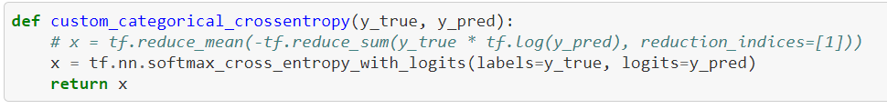
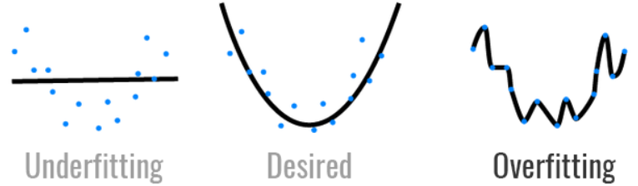
可客製化項目：Loss
6
項次 | 可客製化 | 對應類別 | 官方API
3 | Custom Loss | － | △
https://chih-sheng-huang821.medium.com/%E6%A9%9F%E5%99%A8-%E6%B7%B1%E5%BA%A6%E5%AD%B8%E7%BF%92-%E5%9F%BA%E7%A4%8E%E4%BB%8B%E7%B4%B9-%E6%90%8D%E5%A4%B1%E5%87%BD%E6%95%B8-loss-function-2dcac5ebb6cb
https://allen108108.github.io/blog/2019/10/22/L1%20,%20L2%20Regularization%20%E5%88%B0%E5%BA%95%E6%AD%A3%E5%89%87%E5%8C%96%E4%BA%86%E4%BB%80%E9%BA%BC%20_/
在機器學習中，我們或許願意以一些準確度來交換一般性，使其在測試資料上的準確度可以提高。

Slide 7
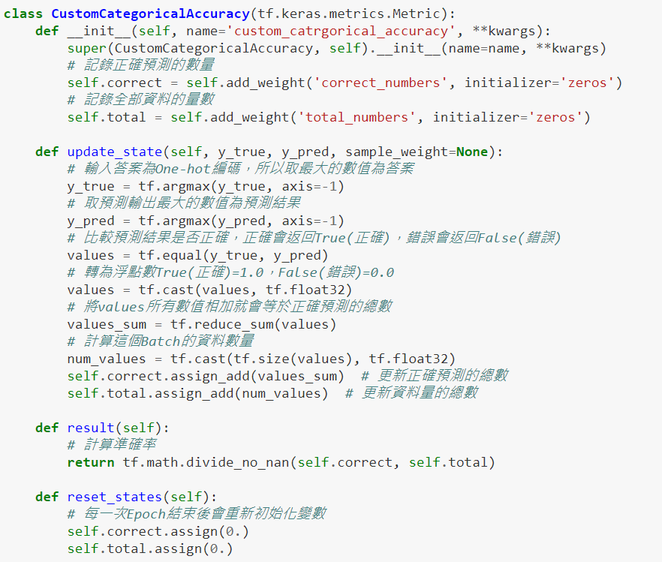
可客製化項目：Metrics
7
項次 | 可客製化 | 對應類別 | 官方API
4 | Custom Metrics | tf.keras.metrics.Metric | 無

Slide 8
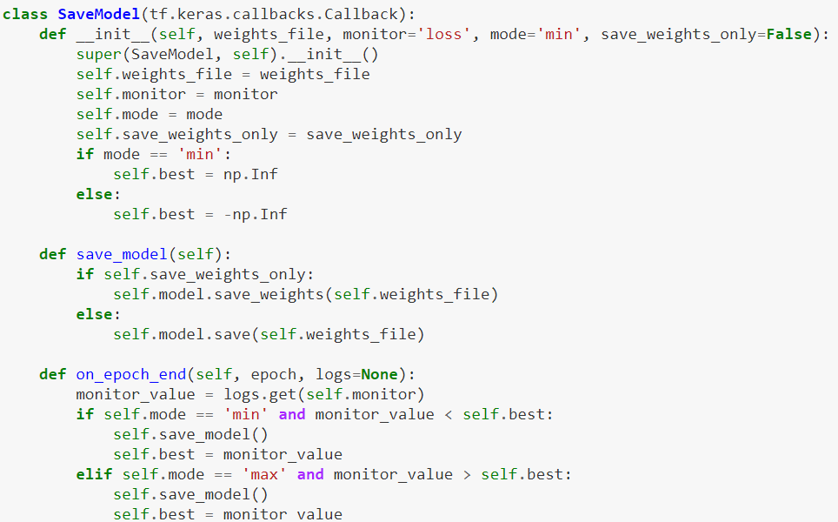
可客製化項目：Callbacks
8
項次 | 可客製化 | 對應類別 | 官方API
5 | Custom Callbacks | tf.keras.callbacks.Callback | 無
Callback 可以在模型訓練過程中觸發事件，記錄訓練過程產生的資訊、在查核點(Checkpoint)對模型存檔、迫使訓練提早結束等
https://ithelp.ithome.com.tw/articles/10234641

Slide 9
9
Coding
Discuss
End

